Slide 1
Особенности краеведческого образования в детском саду
Выполнила: воспитатель
ГБОУ Детского сада комбинированного вида № 1951
Медова Наталья Витальевна
2014 год

Slide 2
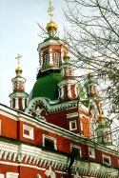
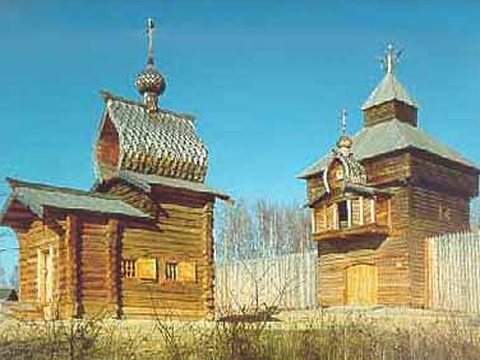
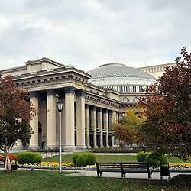
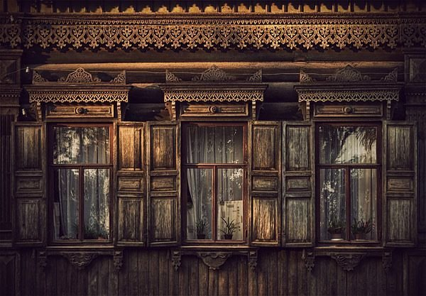
Любовь и интерес к родному городу и краю, уважение к людям, прививать воспитанникам детского сада надо через интересные занятия по краеведению, досуги, экскурсии(реальные и виртуальные), целевые прогулки, беседы, сопровождаемые мульти-медиа презентациями городских достопримечательностей и слайдами, где представлена природа великого и могучего края. Такие формы работы с детьми способствуют формированию у детей представлений о городе, особенностях его основания, истории архитектурных сооружений, развитию интереса к культурному наследию.

Slide 3
Основные сведения дошкольник получает изначально в семье, через детские книги, радио- и телепередачи, а педагоги детского сада стараются разнообразить работу по краеведению, делая ее более приближенной к систематичной.
Процесс познания начинается с того, что более доступно пониманию, с наблюдений над тем, что ближе, виднее, ощутимее. Тем самым изначальные представления и о природе, и об обществе, и об их развитии и взаимосвязи возникают из краеведческих представлений.

Slide 4
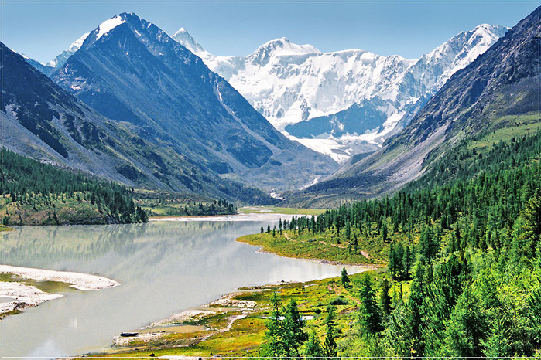
Девизом работы служат слова из стихотворения:
«…Сибирь моя, ты разная такая.
Любовью отвечаешь на любовь,
Могучая и нежная, святая
Меня благословляешь вновь и вновь…»

Slide 5
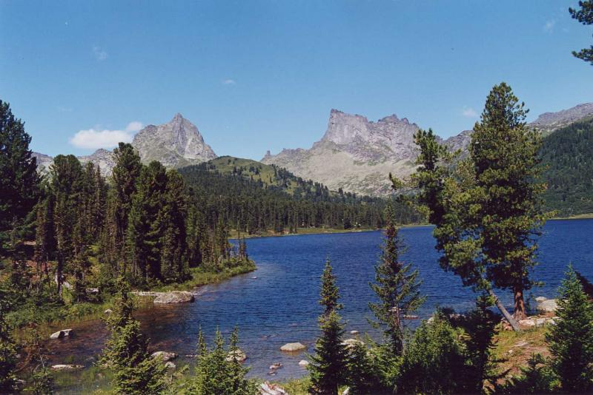
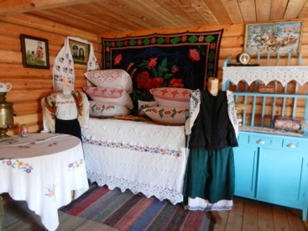
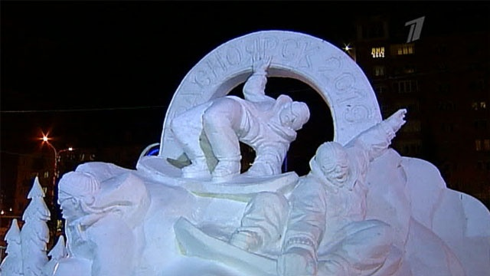
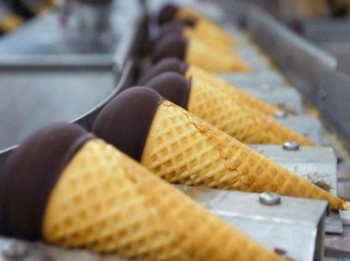
Содержание работы по краеведению состоит из нескольких направлений:
- История города и края.
- Культурное наследие.
- Архитектурно-скульптурный
облик города и края.
- Производство.

Slide 6
Краеведческое образование последнее время стало неотъемлемой частью воспитательно-образовательного процесса детского сада. Например, работая в направлении «Архитектурно-скульптурный облик города и края» сталкиваешься с трудностями в плане восприятия скульптур детьми старшего дошкольного возраста, так как большинство скульптур рассчитаны на восприятие взрослых. Единственный способ – это знакомство со скульптурой малой формы.

Slide 7
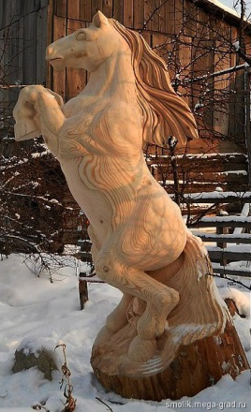
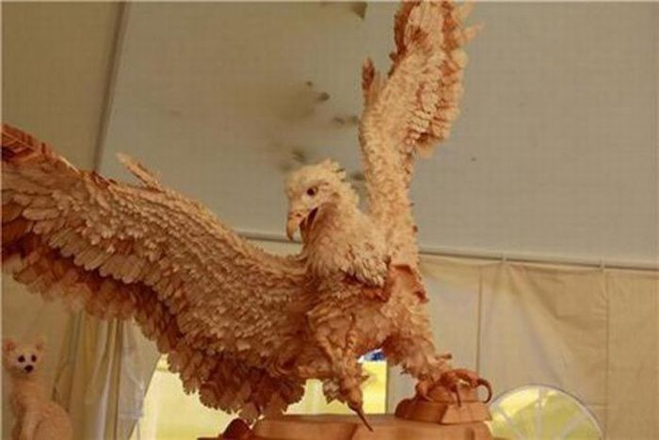

Slide 8
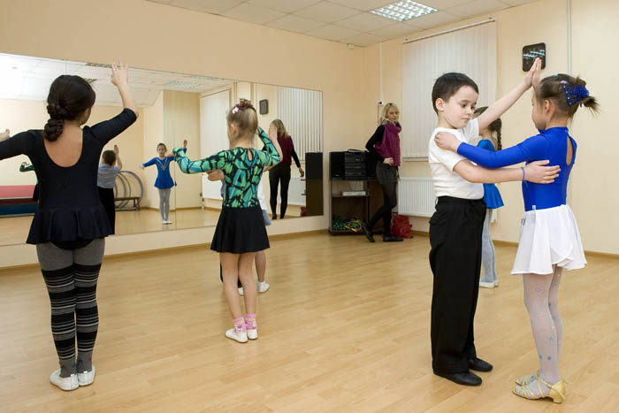
Важным фактором при ознакомлении детей с родным городом и краем является предметно-развивающая среда. Именно в определенном предметно-развивающем пространственном окружении ребенок приобретает идеалы, овладевает культурой и приобретает эстетический вкус.

Slide 9
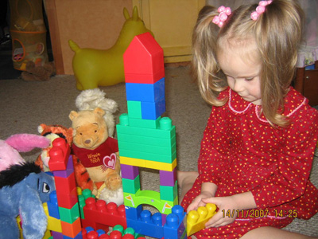
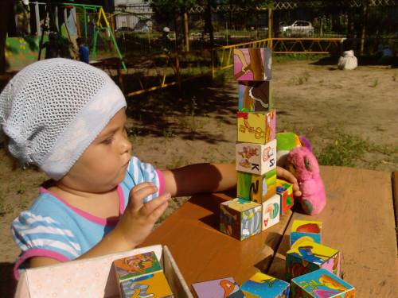
Предметно-развивающая среда в группе выполняет две важные функции: информативную и развивающую. Организовывая предметно-развивающее пространство, включается максимальное количество этноспецифических предметов (настольный и строительный материал для конструирования).

Slide 10
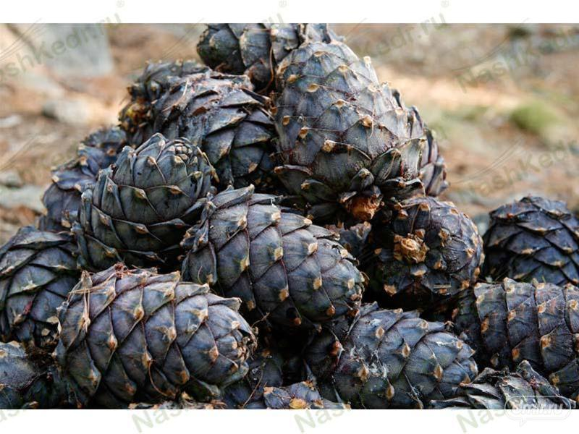
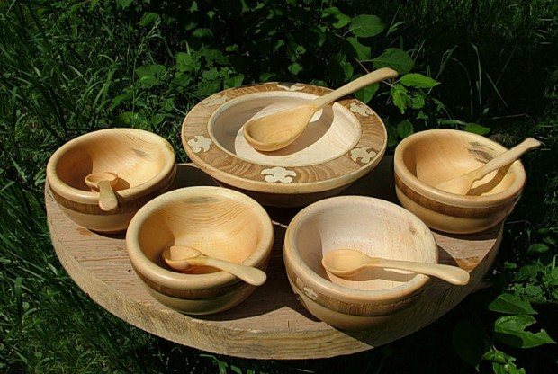
- Пазлы этнокультурной тематики,
наборы для ручного труда
(кедровые шишки, мох, березовая
кора, чага и др.).
- Предметы народной культуры
(блюда, кувшины, деревянные ложки,
тканные скатерти, вышивные и
вязаные салфетки).
- Музыкальные инструменты (ложки,
балалайки, гармонь, гусли, колокольчики),
которые предоставляют детям свободное
пространство для игр, носящих
этнокультурный оттенок.

Slide 11
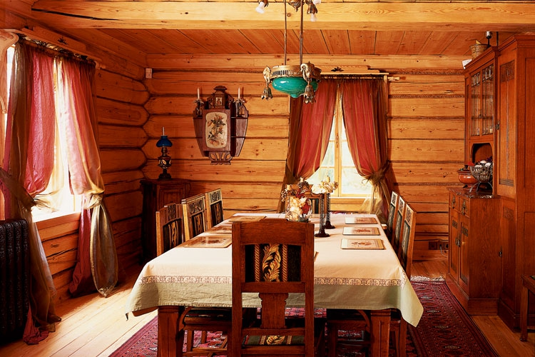
Помещение группы украшается декоративной росписью, произведениями искусства, отражающими свободный колорит культуры родного края.

Slide 12
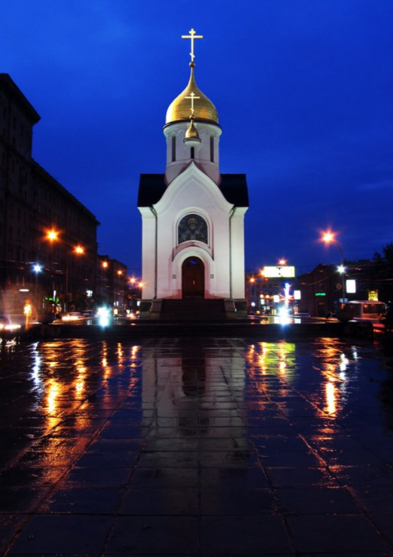
Каждое мероприятие по краеведению начинается со слов местных поэтов и песенников, например:
«… Есть в Ачинске церковь своя –
Казанским собором зовется,
Построена встарь при царях –
В ней нить поколений не рвется…»

Slide 13
Неотъемлемой частью каждого народа, его национальной культуры, духовной жизни являются религия, история церкви. Воспитанники знакомятся на занятиях и в повседневной жизни с религиозными верованиями местного населения, историей разных конфессий в крае, рассматривают прошлое храмов и монастырей, жизнь и деяния местных подвижников, причисленных к лику святых и т. д.
История края, местные события и явления изучаются в единстве трех временных измерений: прошлое – настоящее – будущее. Так, изучая с детьми историю города, они знакомятся с его современным состоянием, а также перспективами обновления и развития. Подобный подход учит ребят более глубоко осмысливать последовательность событий, выявлять причинно-следственные связи, содействует формированию исторического мышления.

Slide 14
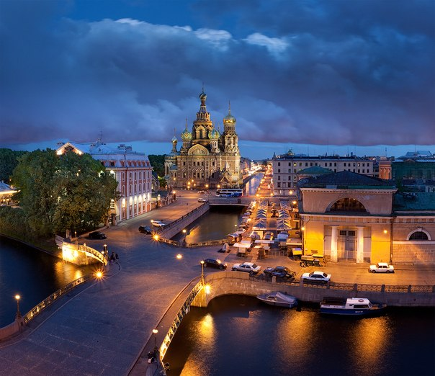
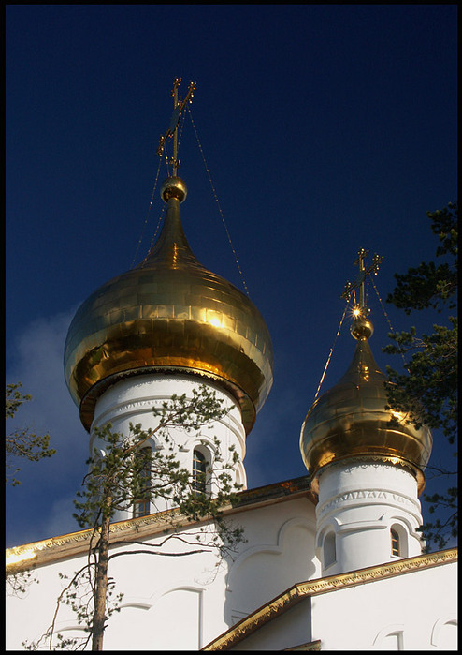
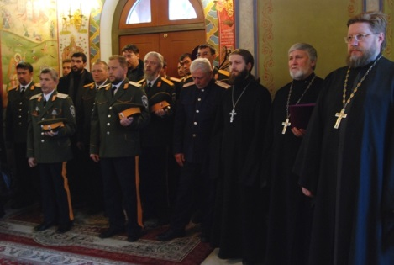

Slide 15
Одна из проблем связанных с изучением ДОУ прошлого родного края, как и истории – разносторонняя оценка событий и явлений прошлого.
Сибирская земля на протяжении веков славится и на Руси, и за рубежом своими ремеслами, сказками, преданиями, которые сохранились еще во многих семьях, поэтому перед коллективом педагогов встала задача:
- Как эффективнее организовать общение с родителями, чтобы семья и детский сад осуществляли единый комплекс воспитательных воздействий.
Пришли к общему мнению, что нужно вспомнить о семейной педагогике. Восстановить то, что было разрушено, воскресить прежние отношения в семье. Для этого был организован театр «Сударушка», где дети вместе с родителями ставили русские народные сказки, при чем роли исполняли как дети, так и взрослые. Создали группы по интересам – вышивание, вязание, работа с деревом, изготовление игрушек, поделок и сувениров. Занимаются с детьми в вечернее время два раза в неделю. Организовали фото хрестоматию, которая регулярно пополняется интересными фотографиями, где ярко представлена природа Сибири, ее реки и озера, закаты и рассветы во все времена года.

Slide 17
В собрании материалов по краеведению привлекаются родители, которые собирают различные данные, например, устанавливают наличие тех или иных старинных предметов, валяющихся по чердакам или хранящихся в «бабушкиных сундуках», а также просматривают старые газеты и пр.
Участие родителей в собрании краеведческого материала имеет само по себе огромнейшее воспитательное значение. Оно есть уже одна из акций патриотического характера, создающая более высокий уровень духовной культуры.
В нашей стране не мало красивых, чистых городов, которые возникли в результате природных ресурсов и профессиональной деятельности человека. Сразу же вспоминаются строки из стихотворения «родина» В. Степанова.
«Что мы Родиной зовем?
Дом, где мы с тобой растем,
И березки у дороги,
По которым мы идем…»
В чем бы ни высказывал себя народ Сибирский: в танце, песне, в вышивке или в зимних забавах, ясно – это все от души. А душа Сибирская добра и красива.

Slide 18
